Slide 1
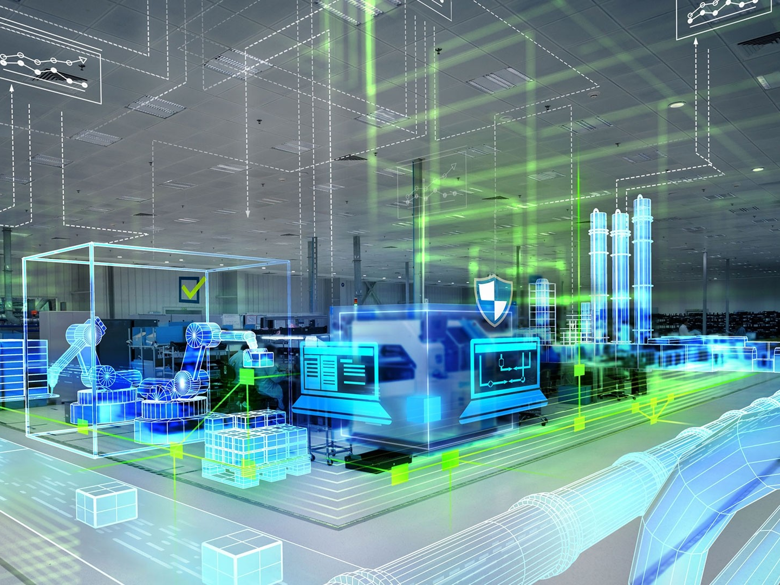
ENDÜSTRİYEL OTOMASYON
2.Kontaktör ve Röleler

Slide 2
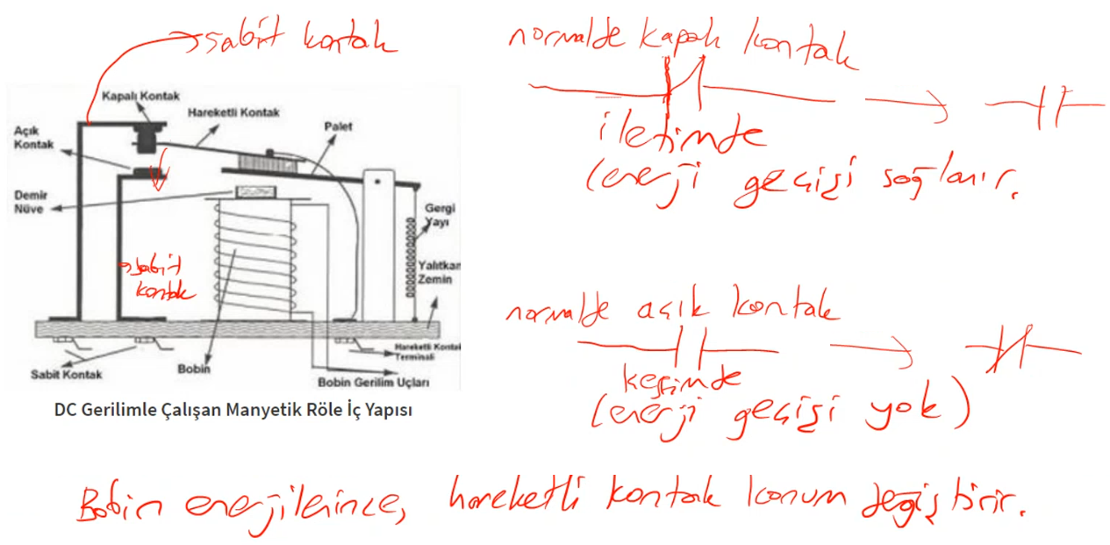

Slide 3
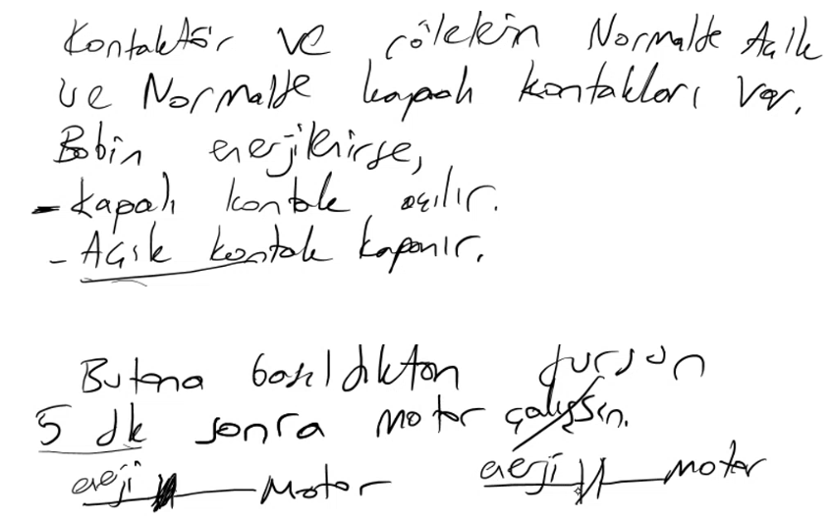

Slide 4
ENDÜSTRİYEL OTOMASYON
3.Plc'nin Yapısı Ve Çalışma Prensibi

Slide 5
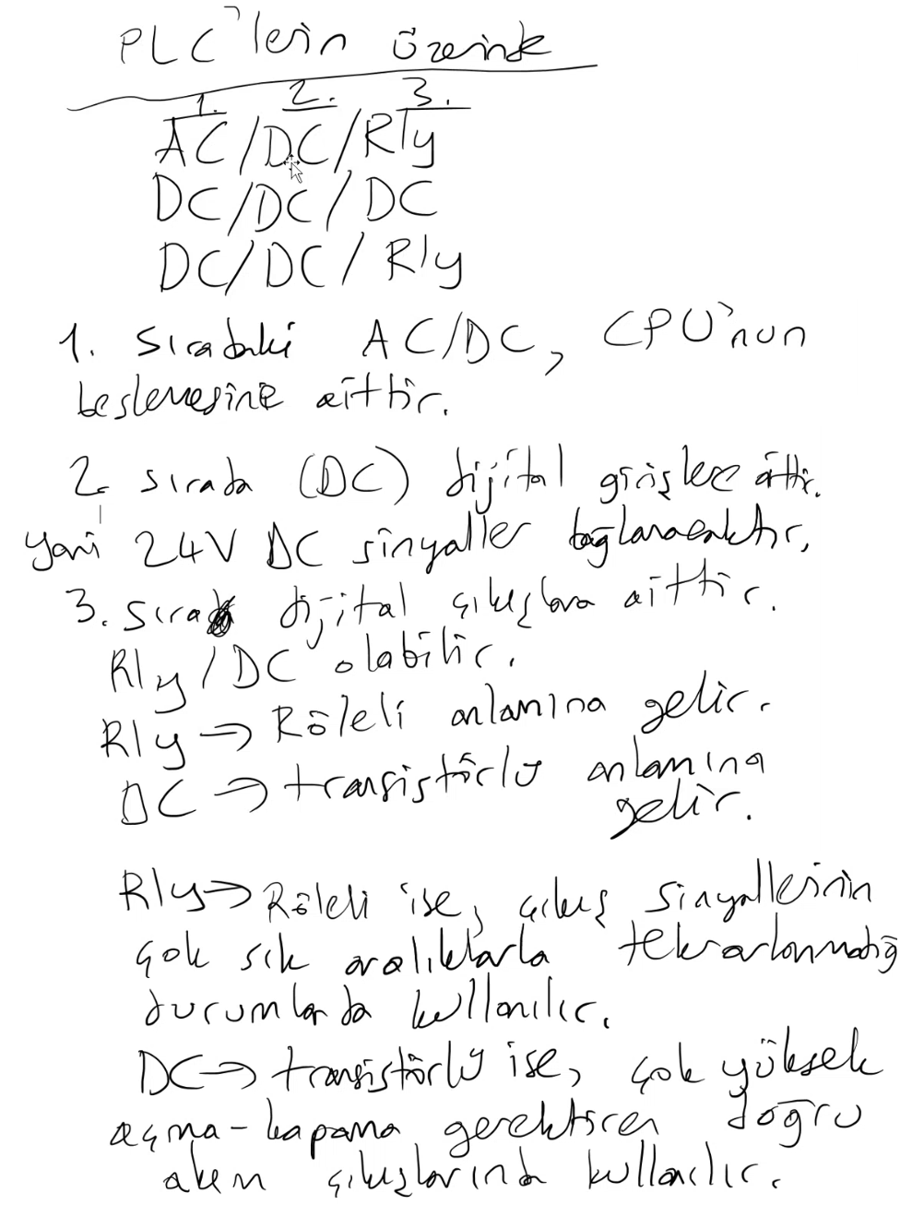

Slide 6
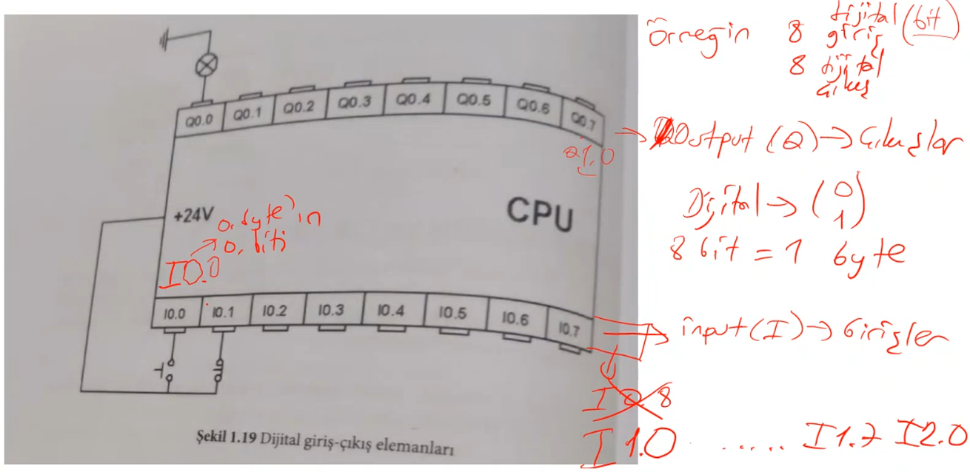

Slide 7
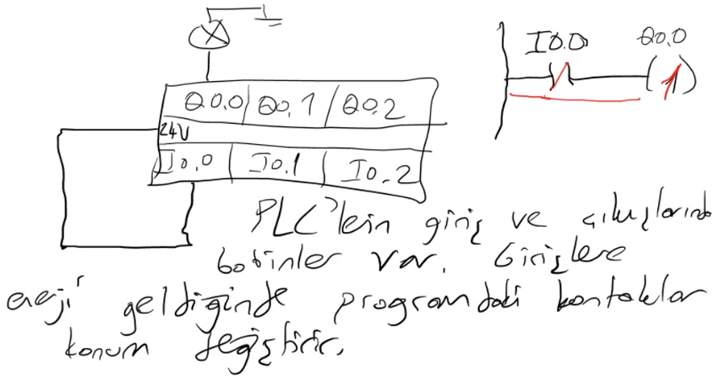

Slide 8
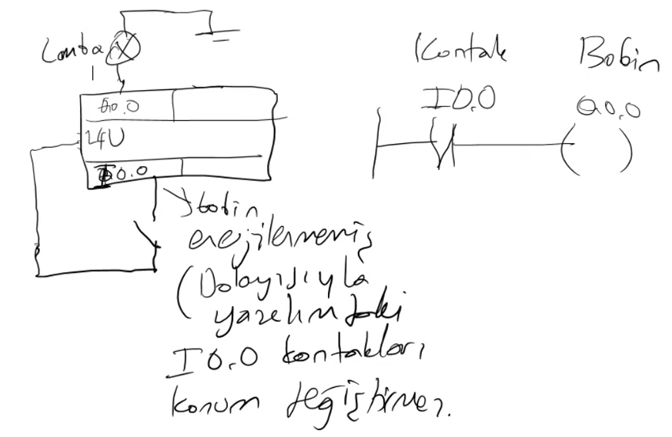

Slide 9
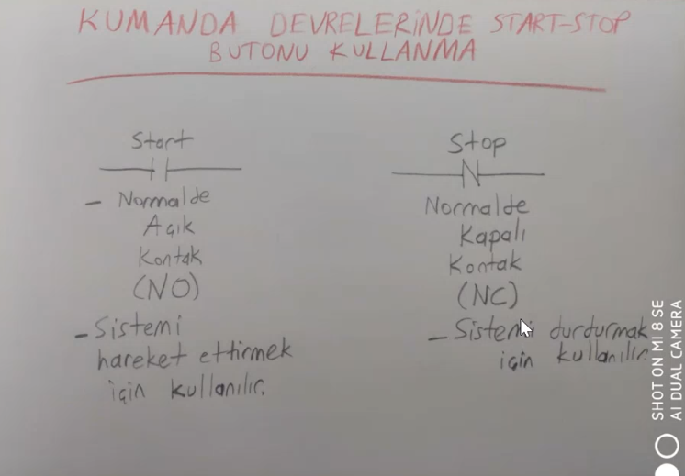

Slide 10
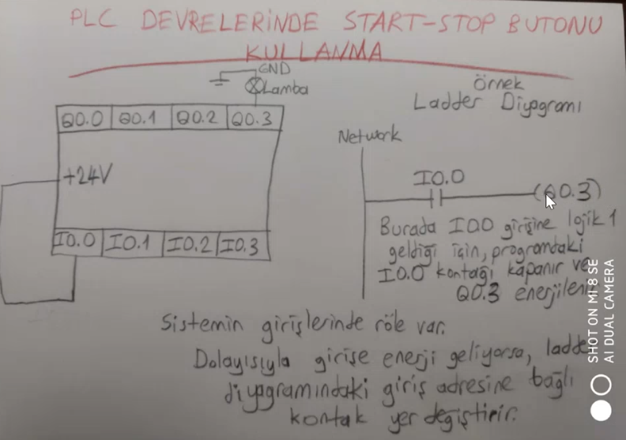

Slide 11
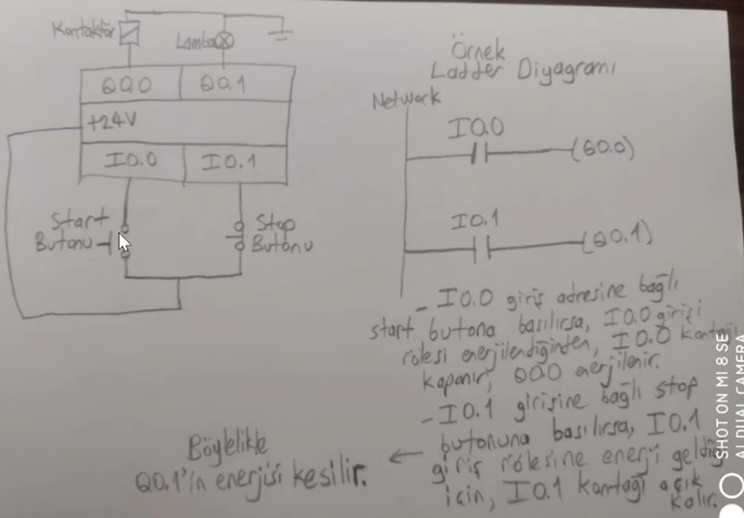

Slide 12
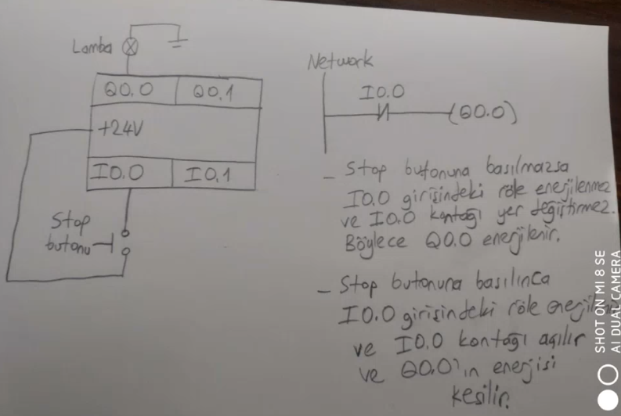

Slide 13
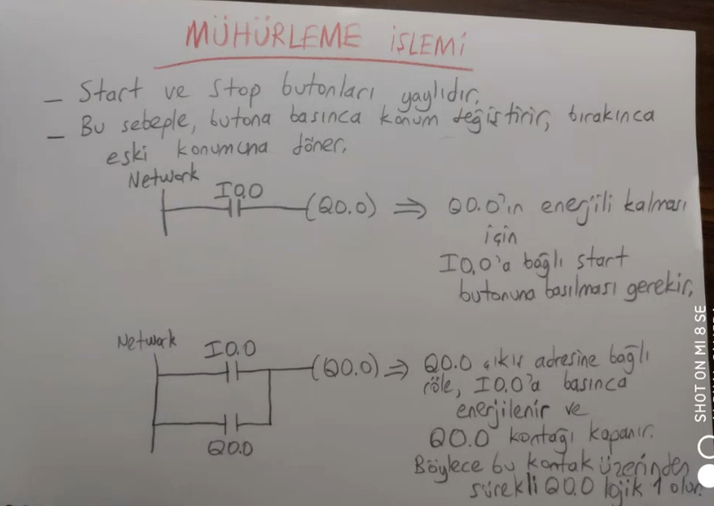

Slide 14
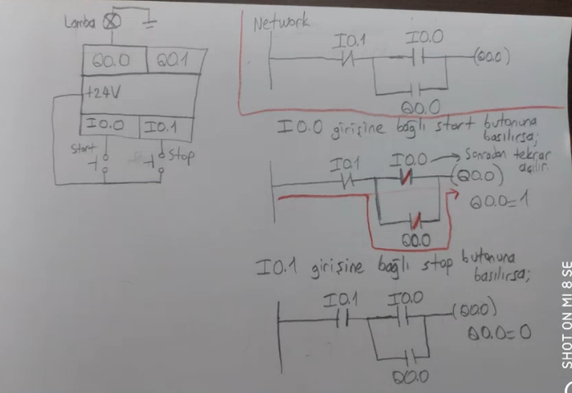

Slide 15
ENDÜSTRİYEL OTOMASYON
4.Mantık Fonksiyonları

Slide 16
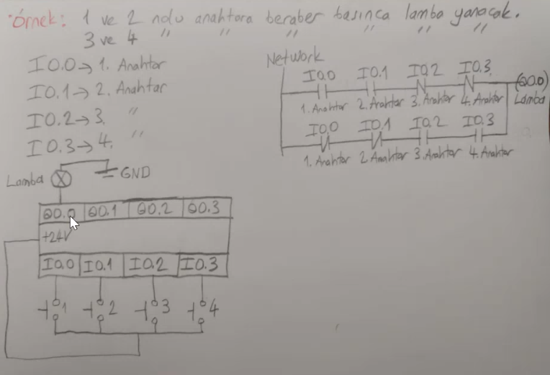

Slide 17
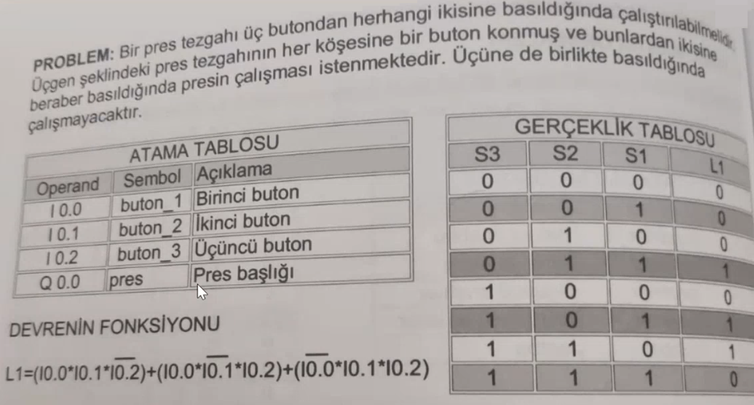
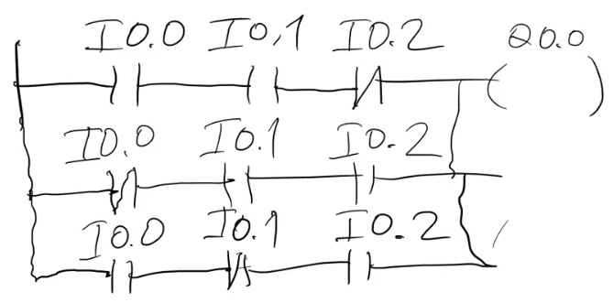

Slide 18
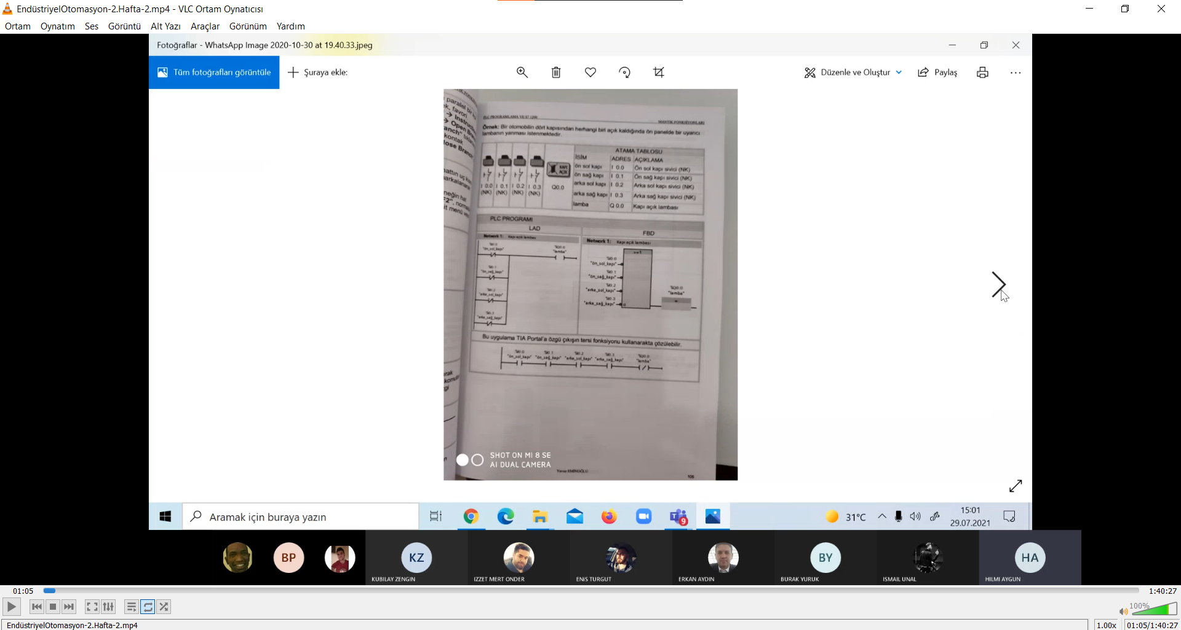

Slide 19
ENDÜSTRİYEL OTOMASYON
5.Dahili Bellek Alanları

Slide 20
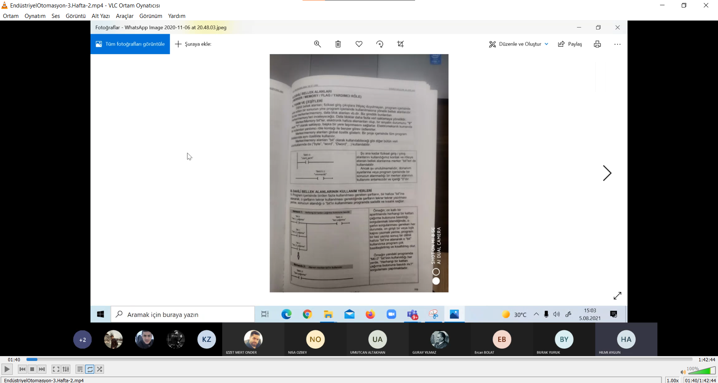

Slide 21
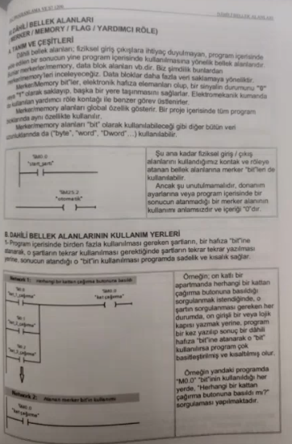

Slide 22
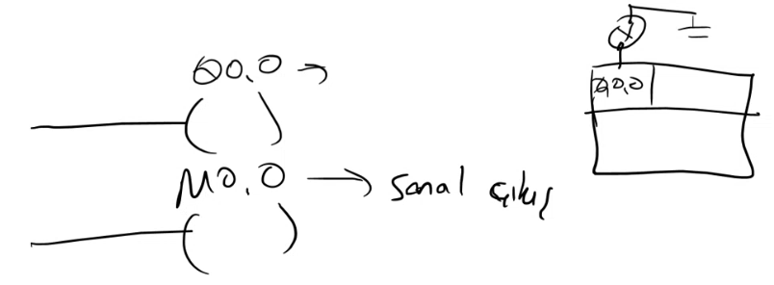

Slide 23
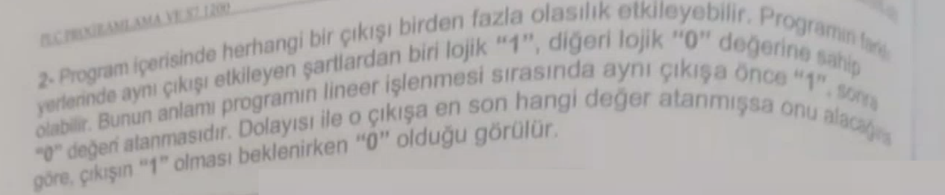

Slide 24
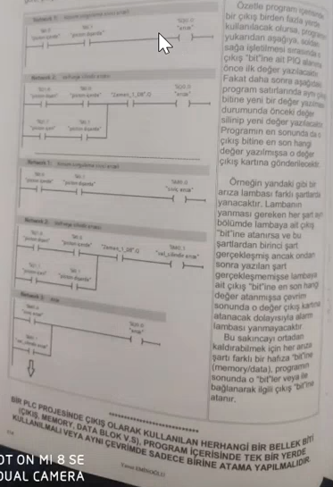

Slide 25
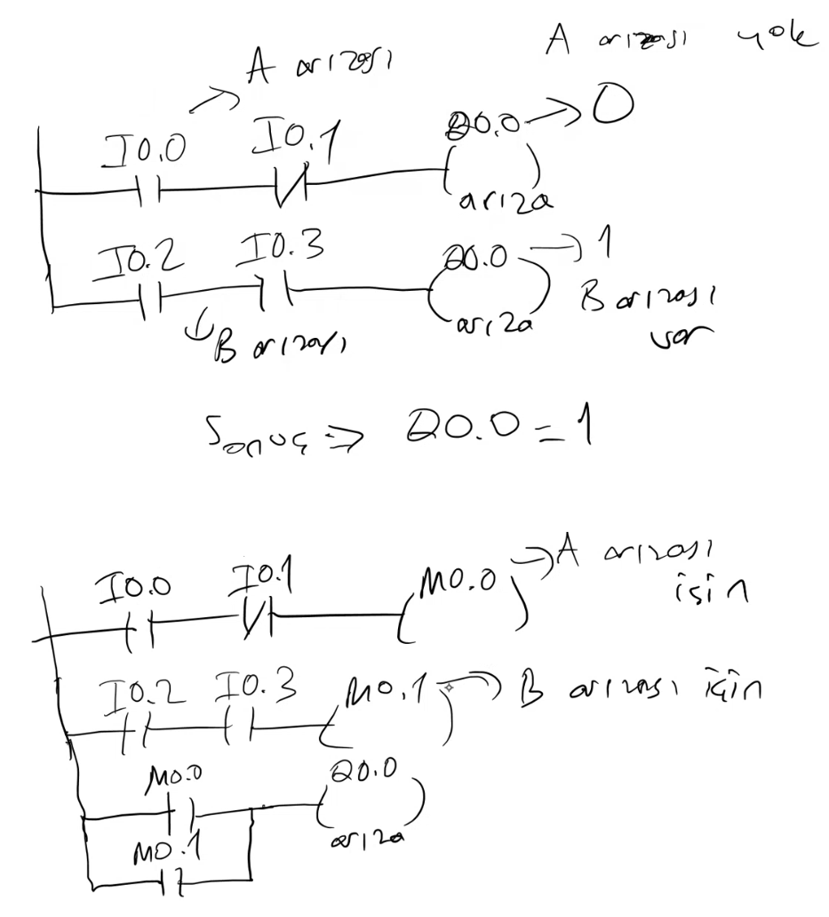

Slide 26
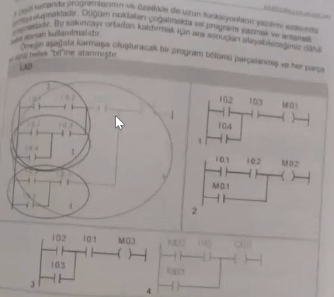

Slide 27
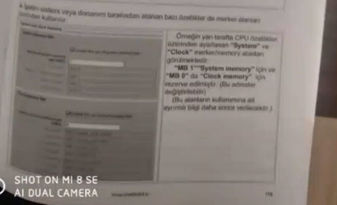

Slide 28
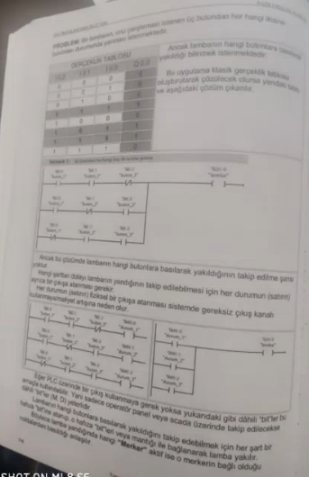

Slide 29
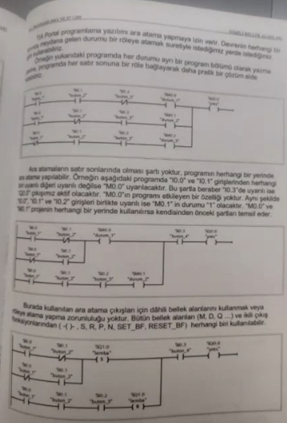

Slide 30
ENDÜSTRİYEL OTOMASYON
6.Hafıza Fonksiyonu

Slide 31
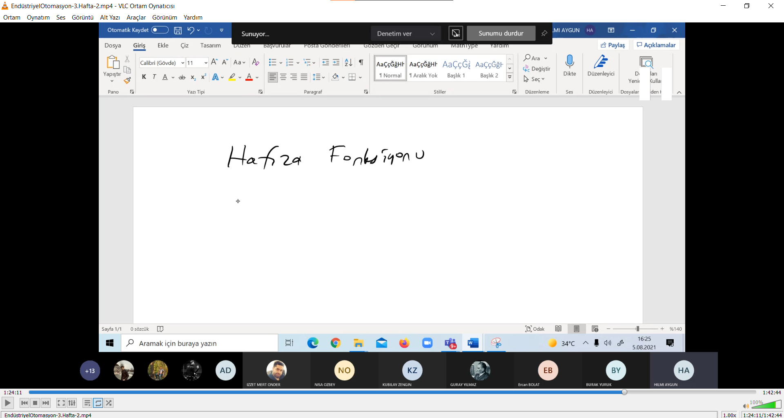

Slide 32
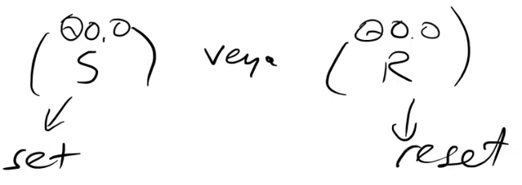
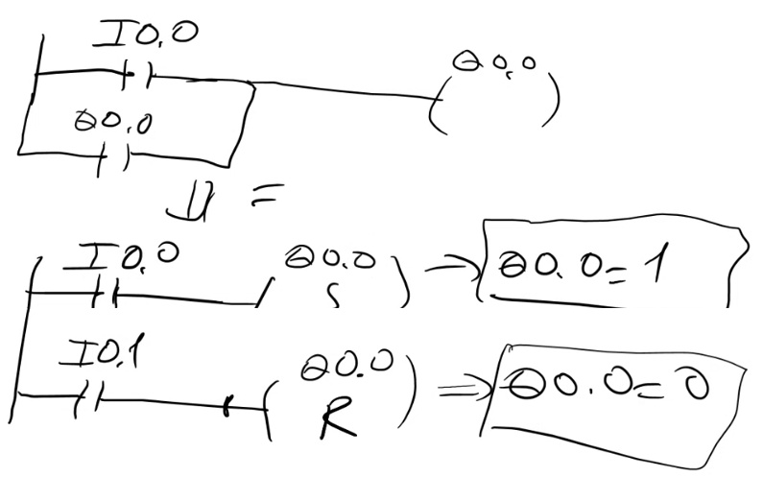

Slide 33
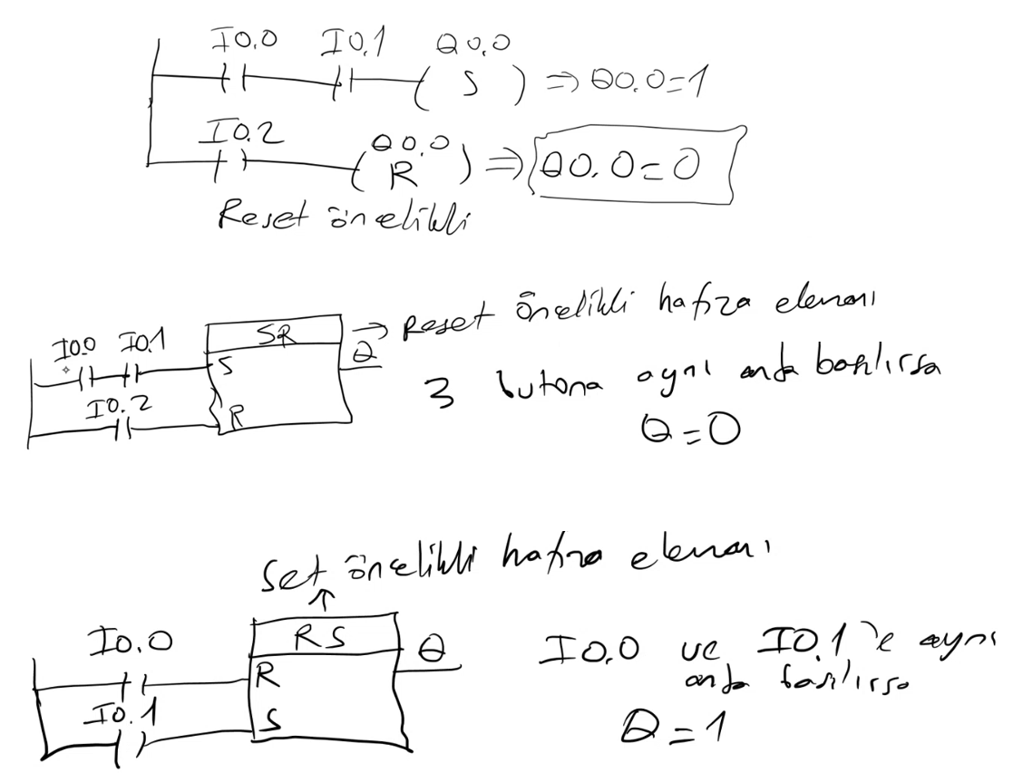

Slide 34
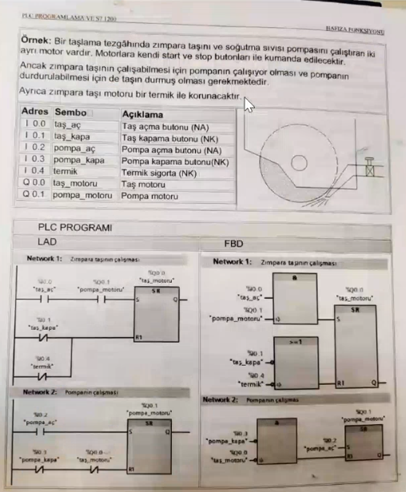

Slide 35
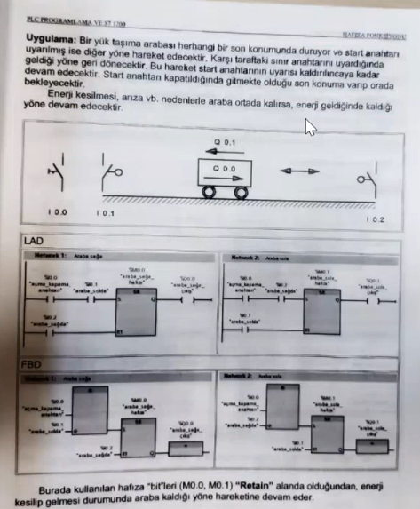

Slide 36
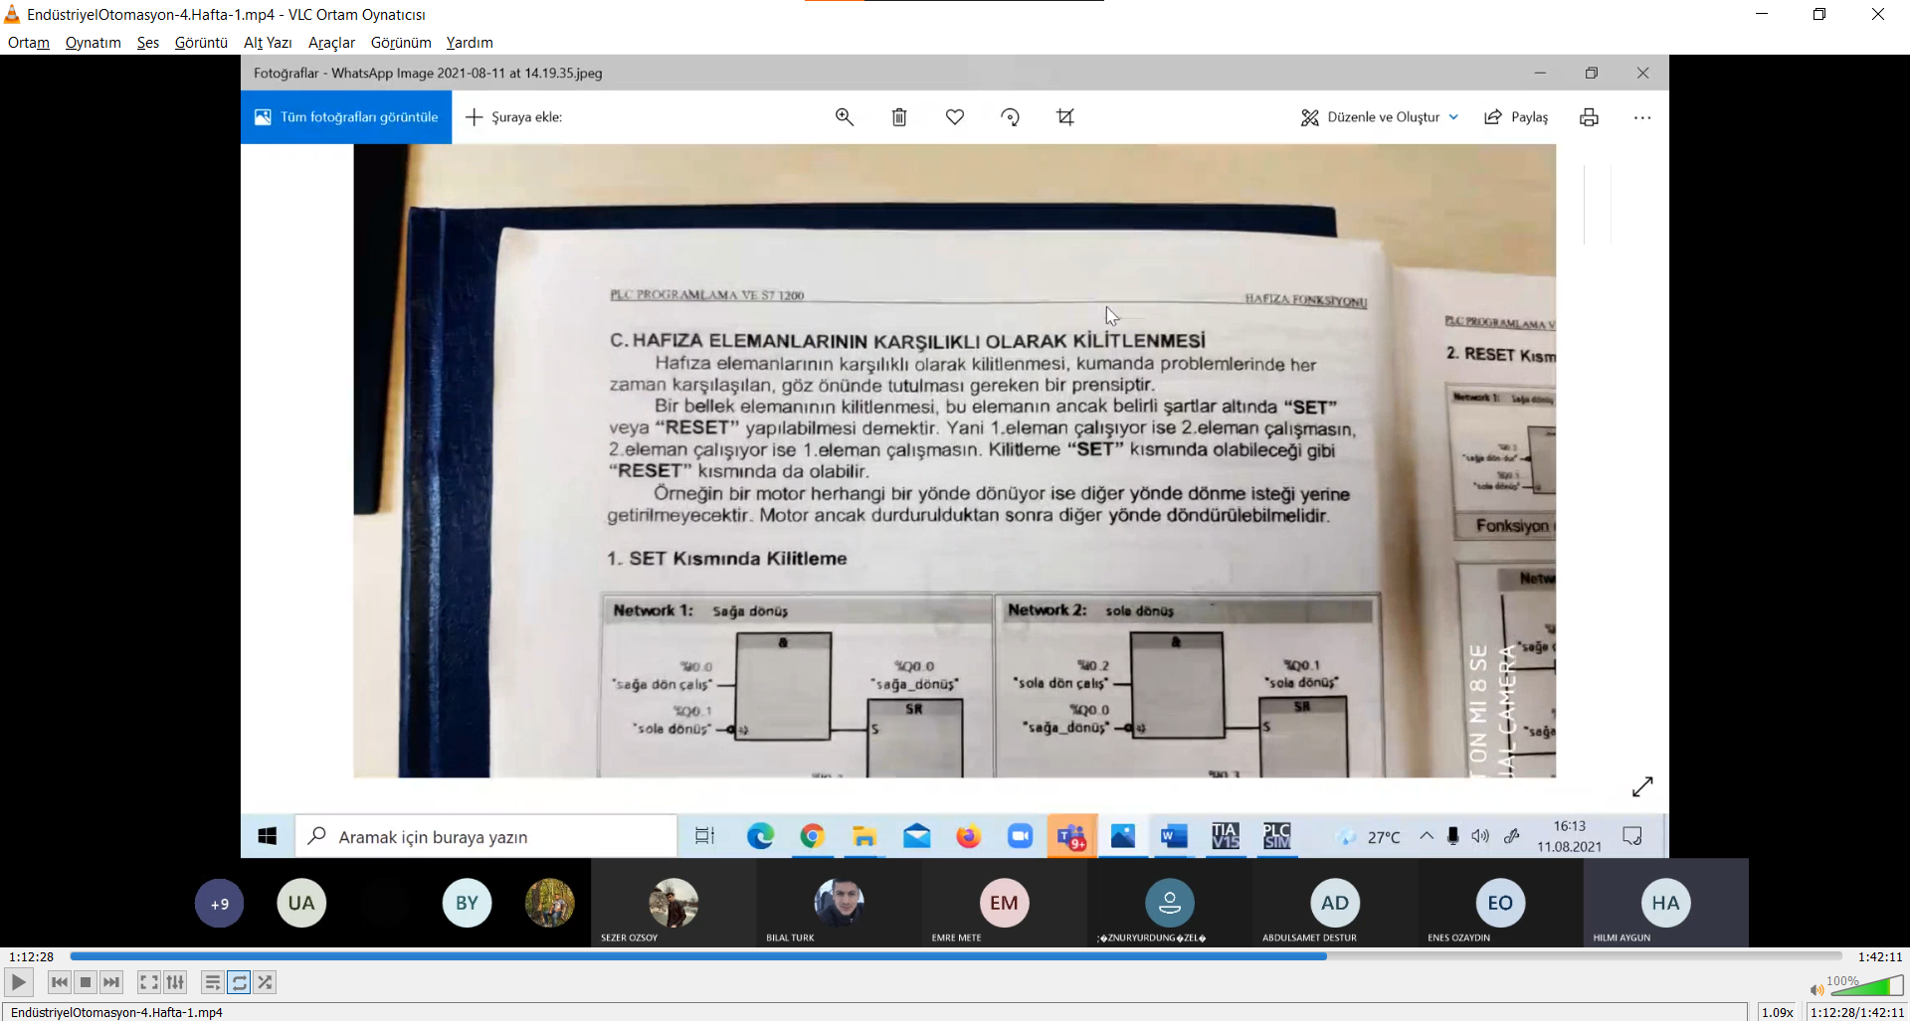

Slide 37
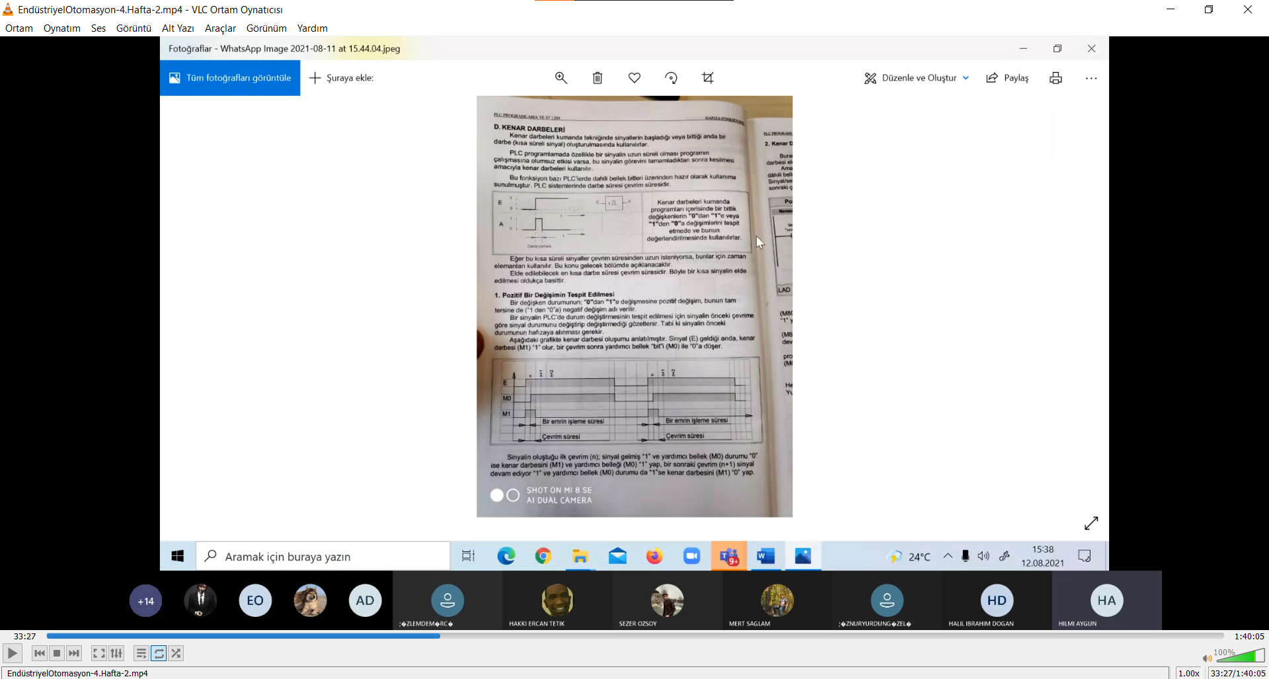

Slide 38
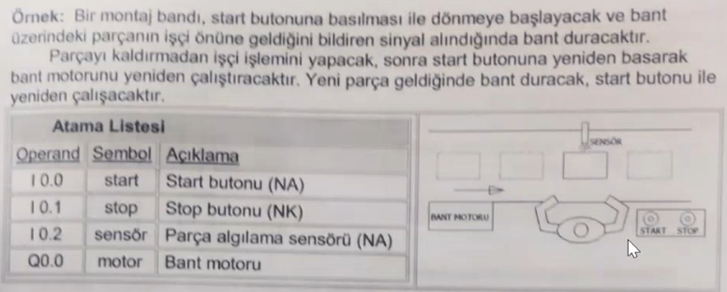
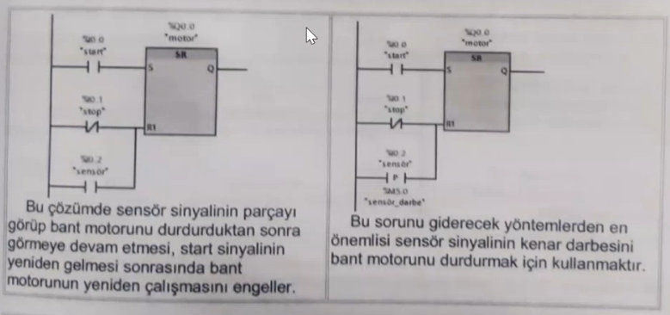

Slide 39
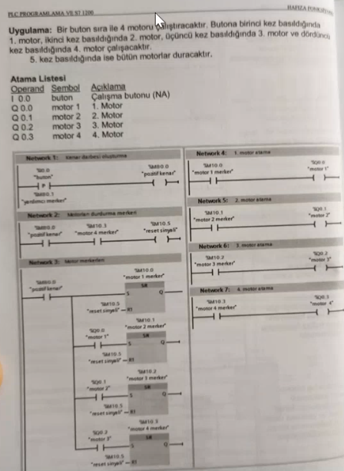

Slide 40
ENDÜSTRİYEL OTOMASYON
7.Zaman Fonksiyonu

Slide 41
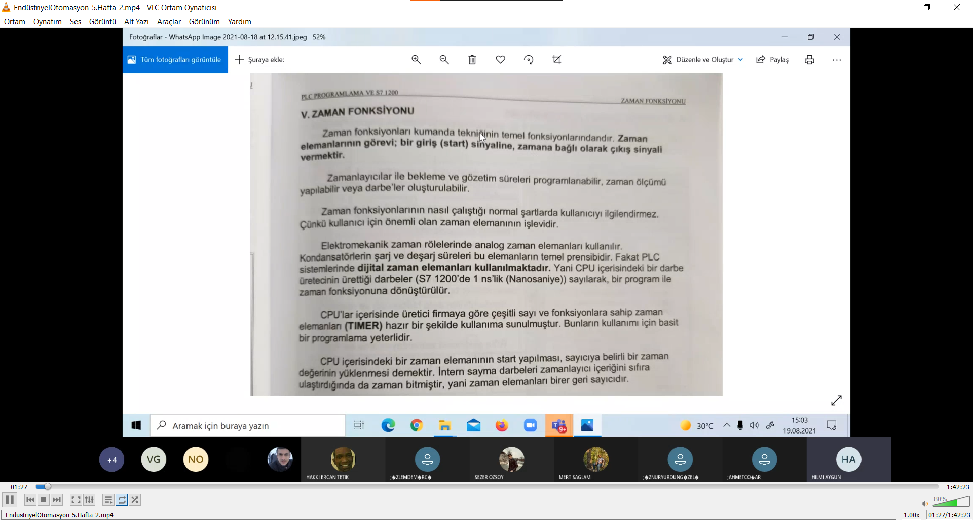

Slide 42
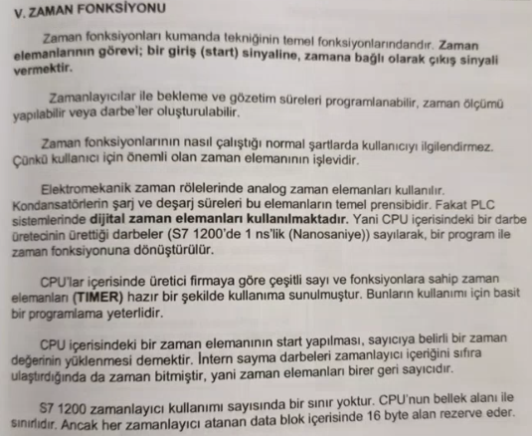

Slide 43
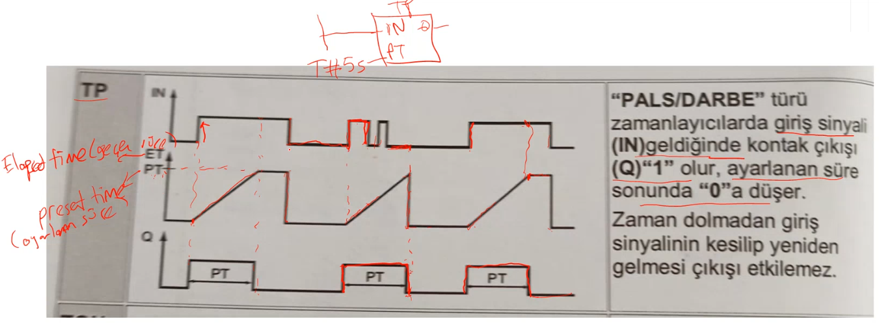
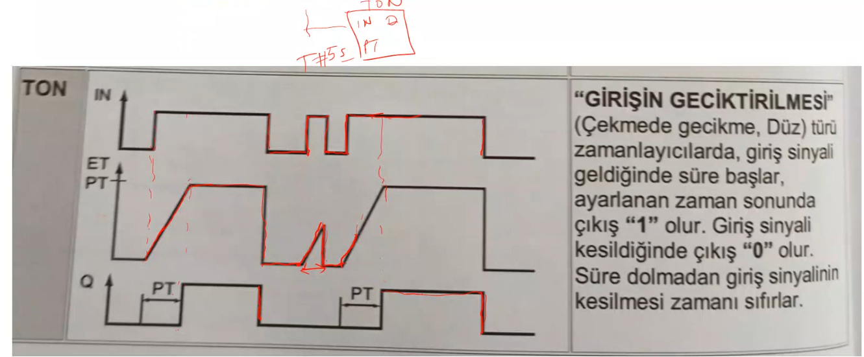

Slide 44
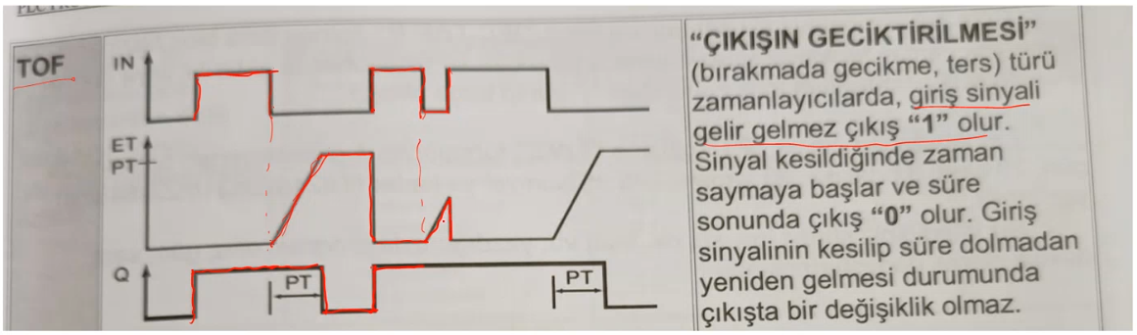

Slide 45
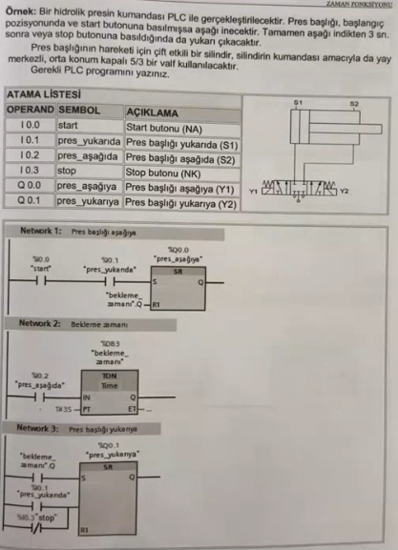

Slide 46
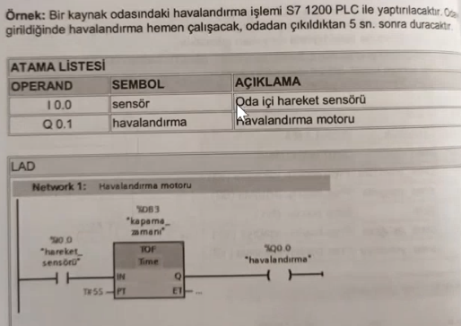

Slide 47
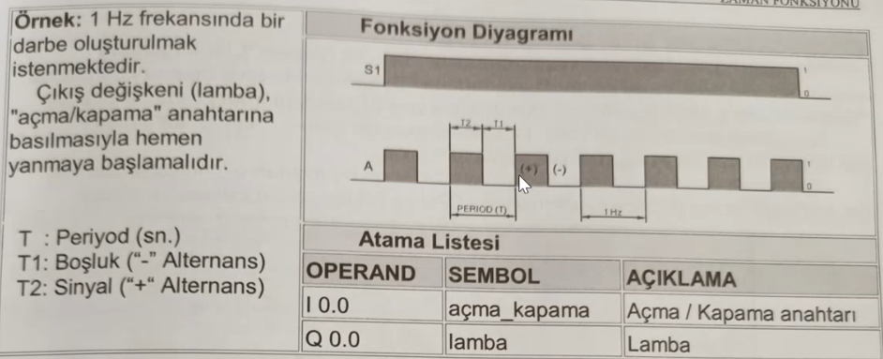
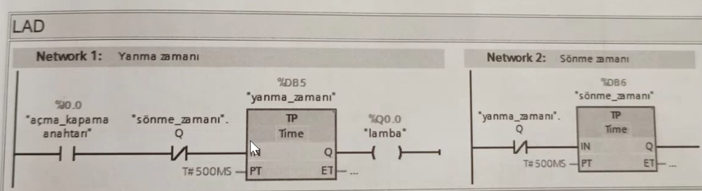

Slide 48
ENDÜSTRİYEL OTOMASYON
8.Sayma Fonksiyonu

Slide 49
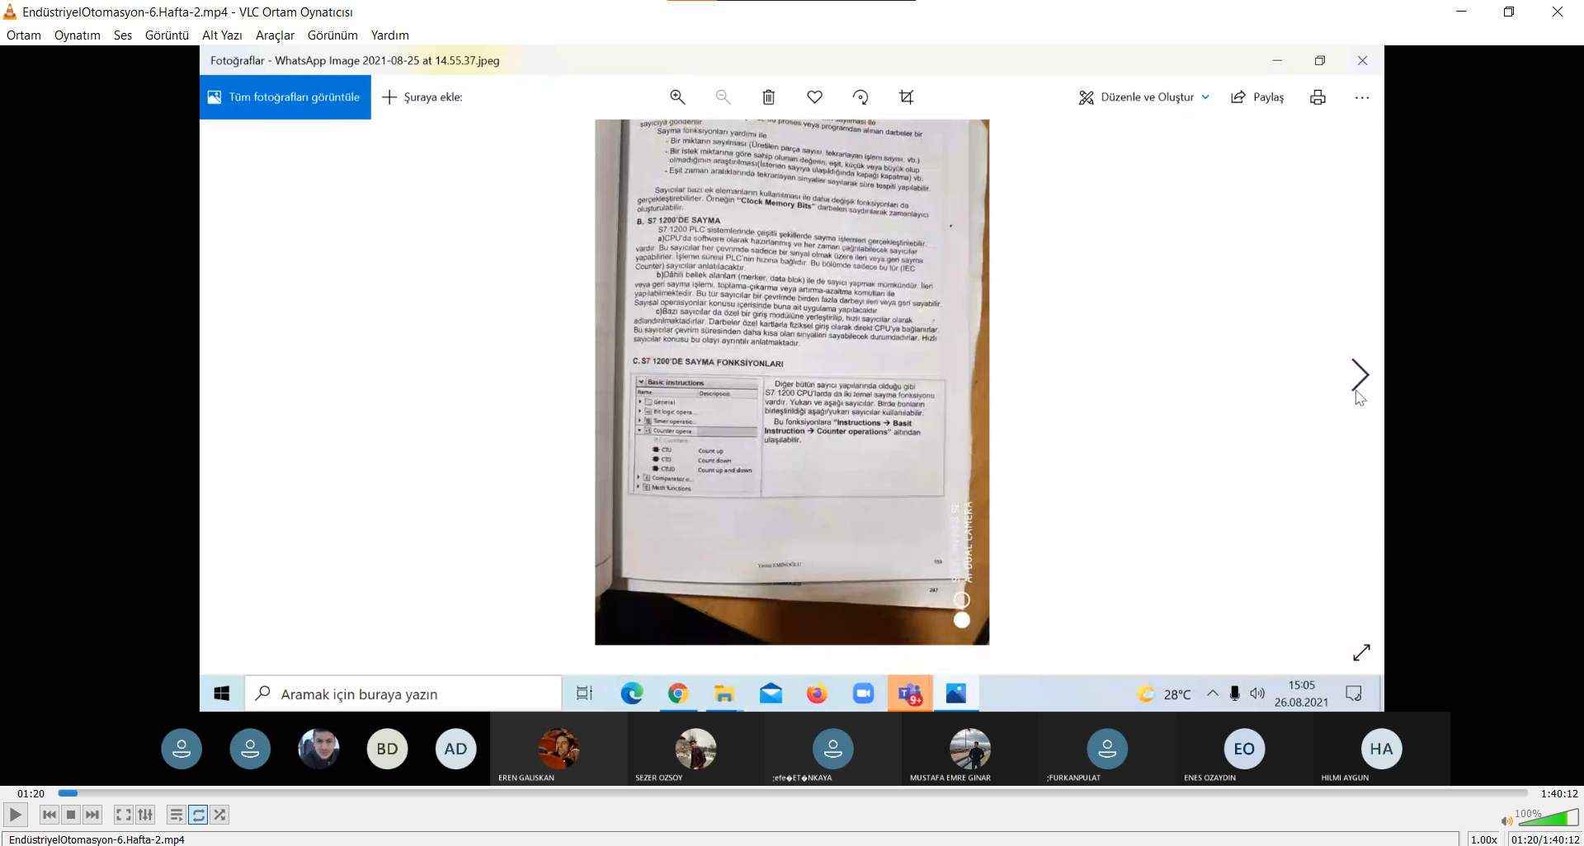

Slide 50
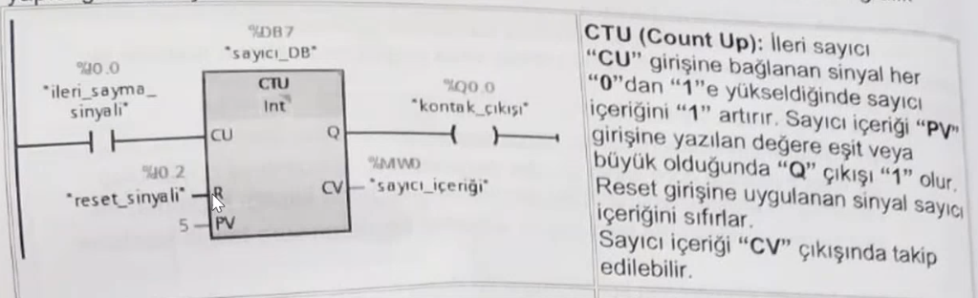
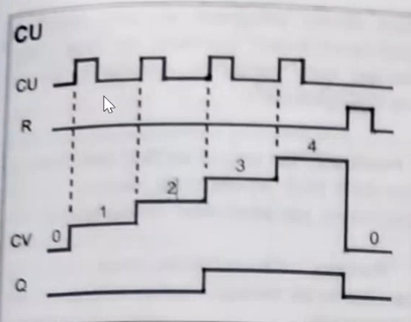

Slide 51



Slide 52



Slide 53


Slide 54



Sensör algılandığında ve itme silindiri içerde olduğundan itme silindiri dışarı çıkarabilir.

Slide 55



Slide 56






Slide 57




Slide 58


Slide 59


Slide 60
ENDÜSTRİYEL OTOMASYON
9.Sayısal Operasyonlar

Slide 61


Slide 62
ENDÜSTRİYEL OTOMASYON
10. Analog Değerlerin İşlenmesi

Slide 63


